Slide 1


TÍMI 5
Ég get unnið með liðinu mínu að því að forrita í Guided mission.
Ég get unnið með liðinu mínu að því að leggja til nýja lausn á vandamálinu eða bæta núverandi lausn.
Nemendur kynna sér ýmsar heimildir fyrir nýsköpunarverkefnið og vinna að lausn sinni. Þeir halda síðan áfram að hanna aukabúnað og forrita vélmennið sitt til að klára þraut á þrautabrautinni.

Slide 2


Umræður
Hvað lærðum við í síðasta tíma?
Notes:
Discuss with students the coding of sensors learned about and the research completed on their innovation project problem statement in the previous session. ​​

Slide 3
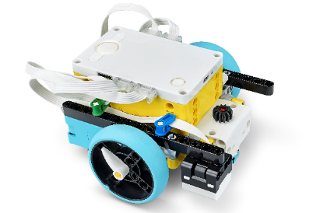

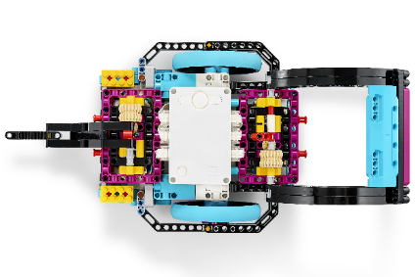
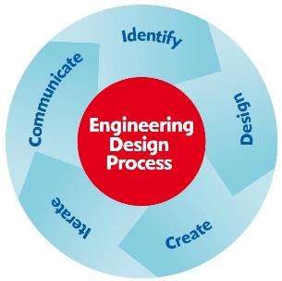
Orðalisti
lausn: aðgerð eða ferli til að leysa vandamál
viðbætur: hlutur sem er tengdur öðrum, eða bætt við annan hlut.
T.d. aukhlutir á vélmenninu.
ferli verkfræðhönnunar: ferli sem notað er til að leysa vandamál og búa til lausnir
Notes:
Session specific vocab

Slide 4

Kynning
Hugsaðu um teymisvinnu og liðsheild.
Teymisvinna: Við erum sterkari þegar við vinnum saman.
Ræðið um það hvernig liðið ykkar hefur verið að læra og vinna saman.
Notes:
Introduction:
Think about teamwork and your team. Talk about ways your team has been learning and working together
Session Tips:
Team-building activities are great for teams to develop their Core Values and learn how to work together.

Slide 5



Verkefni
Haldið áfram að rannsaka áskorunina / vandamálið sem þið völduð.
Ætlar liðið að leggja til nýja lausn eða bæta núverandi lausn?
Notes:
Tasks ​
Continue to research the problem you have chosen.
Decide whether your team will propose a new solution or improve an existing one.
Use this page to capture your research.
Select a solution to develop with your team.
Session Tips​
Teams should be able to clearly define the problem they have chosen. This will be evaluated during the judging session at the event.
Have the team reference the rubrics often.
Teams should use design thinking to create their solution to the problem.

Slide 6

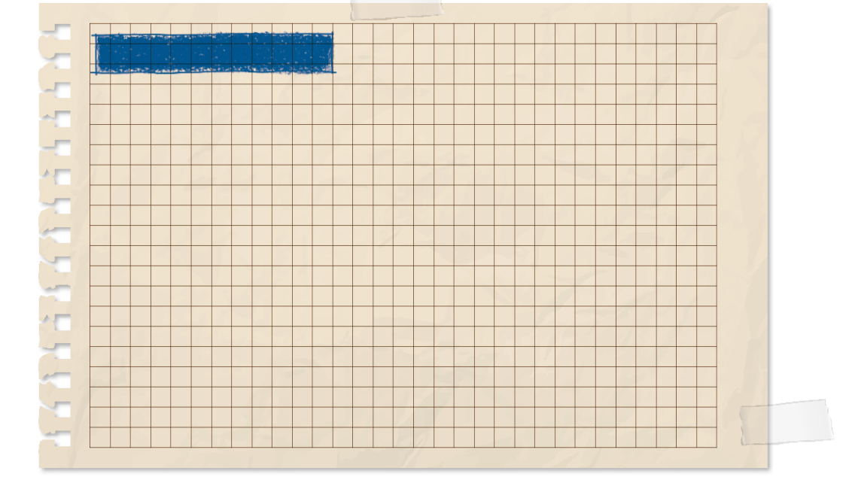
Verkefni
Skráðu rannsóknir í verkefnahandbókina.
FERLI
Skrifið niður hvar þið fenguð upplýsingarnar, látið fylgja með upplýsingar eins og titil, höfund eða vefsíðu.
Veljið eina lausn til að þróa.
Notes:
Tasks ​
Continue to research the problem you have chosen.
Decide whether your team will propose a new solution or improve an existing one.
Use this page to capture your research.
Select a solution to develop with your team
Session Tips​
Teams should be able to clearly define the problem they have chosen. This will be evaluated during the judging session at the event.
Have the team reference the rubrics often.
Teams should use design thinking to create their solution to the problem.
The team should record what they learn and note any questions that still need to be researched to develop their solution.

Slide 7


Verkefni
Ljúkið eftirfarandi kennslustundum í SPIKETM appinu
Competition Ready Unit: Guided Mission
Competition Ready Unit: Assembling an Advanced Driving Base (optional)
Notes:
Tasks ​
Open the SPIKE™ app. Find your lesson.
Competition Ready Unit: Guided Mission
Competition Ready Unit: Assembling an Advanced Driving Base (optional)
Have fun practicing the guided mission until it works consistently.
Continue to practice completing other missions in the robot game
Session Tips​
The team should be able to describe how everyone contributes to the team.
If the team is sharing one robot, they can code on individual devices and then take turns running their programs on the robot.
The provided program for the guided mission will not only solve the mission but also be helpful to use on other missions. A guided mission is provided only for SPIKE™ Prime sets.
Remind the team to test program changes in small steps instead of changing the entire program at once.
If an attachment is needed for a mission, keep it in a plastic bag labeled with the mission number.

Slide 8
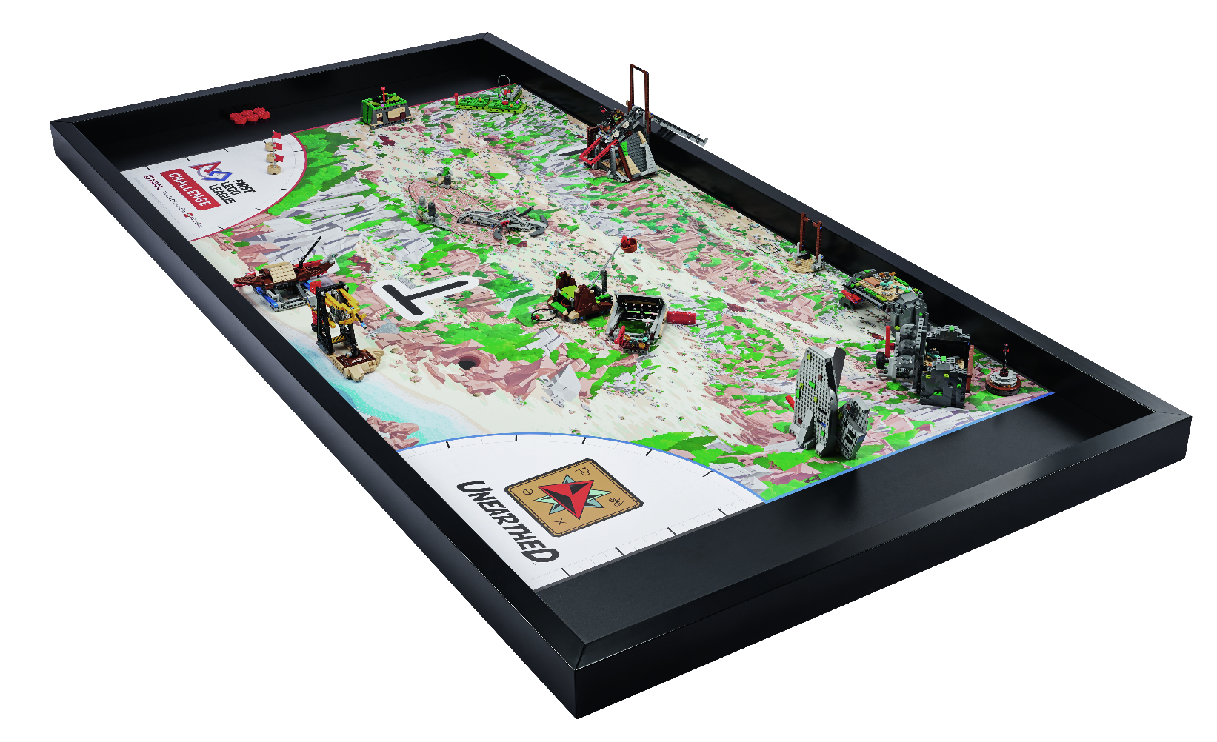
Verkefni
Forritið vélmennið til að reyna við nýja þraut
Munið að prófa breytingar á forriti í litlum skrefum.
Ef þörf er á viðbætur á vélmenninu fyrir ákveðna þraut skaltu geyma viðbæturnar síðan í plastpoka merktum með númerinu á þrautinni.
Notes:
Tasks ​
Open the SPIKE™ app. Find your lesson.
Competition Ready Unit: Guided Mission
Competition Ready Unit: Assembling an Advanced Driving Base (optional)
Have fun practicing the guided mission until it works consistently.
Continue to practice completing other missions in the robot game
Session Tips​
The team should be able to describe how everyone contributes to the team.
If the team is sharing one robot, they can code on individual devices and then take turns running their programs on the robot.
The provided program for the guided mission will not only solve the mission but also be helpful to use on other missions. A guided mission is provided only for SPIKE™ Prime sets.
Remind the team to test program changes in small steps instead of changing the entire program at once.
If an attachment is needed for a mission, keep it in a plastic bag labeled with the mission number.

Slide 9

Ígrundun
Er einhver sem liðið getur talað við varðandi áskorunina / vandamálið sem þið völduð
Hvaða spurninga mynduð þið spyrja?
Hvernig munuð þið vinna saman að því að þróa nýstárlega lausn á vandamálinu?

Slide 10
Ígrundun
Hvað kenndi the guided mission ykkur um samvinnukeppni Coopertition®?
Hvernig hjálpar ferli verkfræðihönnunar ykkur að útbúa áætlun til að leysa þrautir í vélmennakappleiknum?

Slide 11




Share
Deilið með hvort öðru hvaða vélmennafærni þið hafið öðlast í þessum tíma
Notes:
Share ​
Discuss the reflection questions
Get together at the mat. Share the robot skills you learned in this session.
Clean up your space.
​

Slide 12

Takið til á vinnusvæðinu

Slide 13


LEGO, the LEGO logo, and the SPIKE logo are trademarks of the/sont des marques de commerce du/son marcas registradas de LEGO Group. ©2025 The LEGO Group. All rights reserved/Tous droits réservés/Todos los derechos reservados. FIRST®, the FIRST® logo, and FIRST® AGE™ are trademarks of For Inspiration and Recognition of Science and Technology (FIRST). LEGO® is a registered trademark of the LEGO Group. FIRST® LEGO® League and UNEARTHED™ are jointly held trademarks of FIRST and the LEGO Group. ©2025 FIRST and the LEGO Group. All rights reserved.

